Slide 1
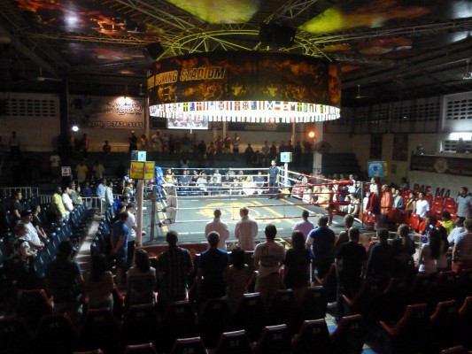
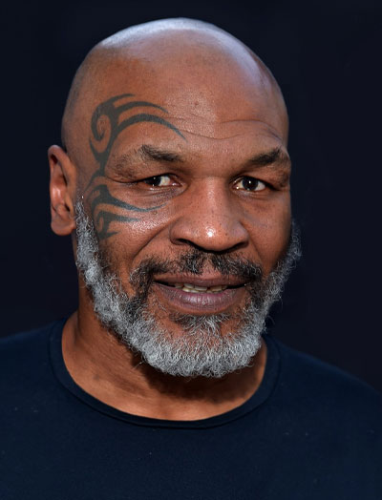
Mike Tyson
Par Saad ( powerpoint) et Marwane ( affiche )

Slide 2
sommaire
1- Son enfance
2- Des informations sur lui
3- Ses débuts dans la boxe
4- Sa carrière
5- Ses nombreux titre ( trophées coupe )
6- Sa vie familiale
7- Quiz
8- Et une petite video

Slide 3
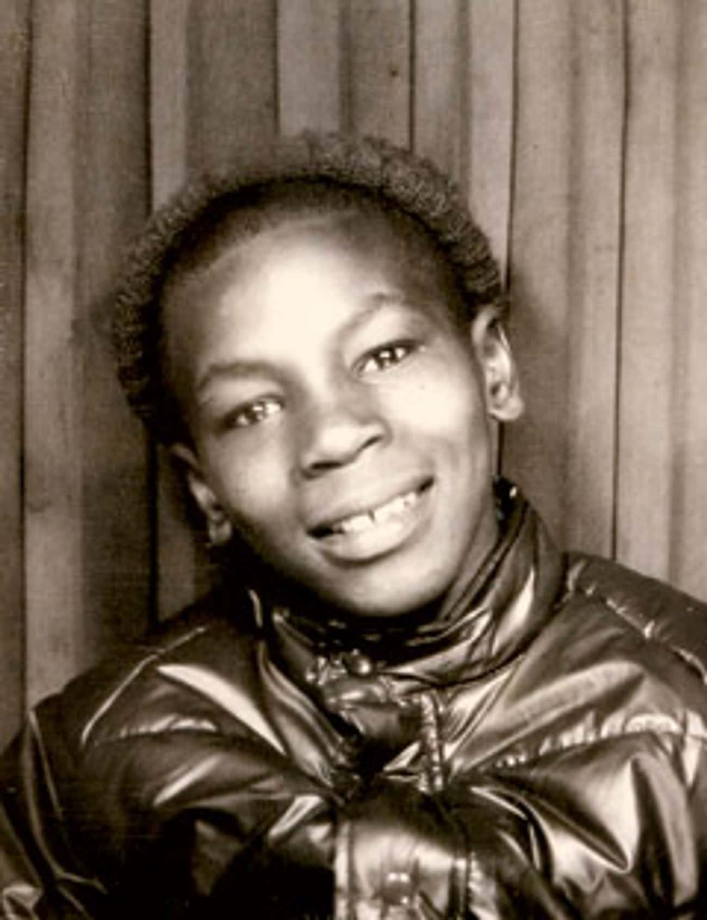
Son enfance
Mike Tyson a grandi dans un quartier difficile à Brooklyn, New York, où la violence était courante. Sa mère, Lorna Mae, a dû travailler comme gardienne de prison pour financer sa vie. Tyson a commencé à se battre à l'âge de 11 ans, braquant des dealers avec ses amis pour obtenir de l'argent. À 13 ans, il avait déjà accumulé 38 interpellations. Il a également été victime d'une agression sexuelle à l'âge de 7 ans. Ces expériences ont profondément marqué Tyson et ont contribué à son parcours tumultueux.

Slide 4
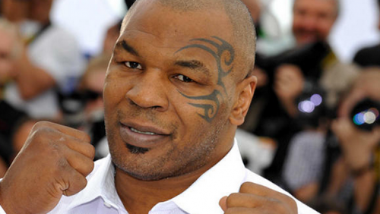
Des informations sur lui
Mike Tyson (de son vrai nom : Michael Gerard Tyson) est un boxeur américain, né le 30 juin 1966. Il vit ses premières années dans le quartier de Brooklyn. C'est un ancien champion de boxe anglaise poids lourds représentant, à 20 ans.

Slide 5
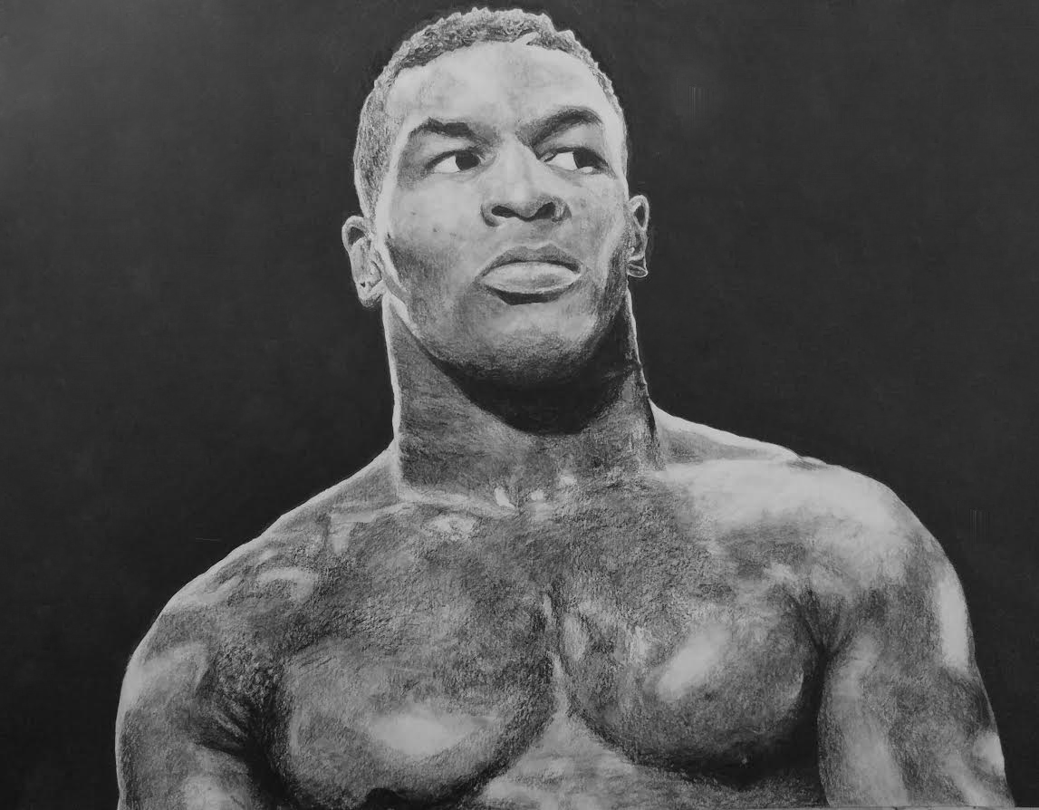
Ses débuts dans la boxe
Mike Tyson est devenu le plus jeune champion du monde poids
lourds de l'histoire à l'âge de 20 ans, 4 mois et 23 jours, en battant Trevor Berbic par KO technique au 2e round. Tyson a remporté 59 combats, dont 50 victoires
et 44 KO, et a été condamné à une peine de six années de prison pour viol.
Après sa libération conditionnelle en 1995, il a repris la boxe.

Slide 6
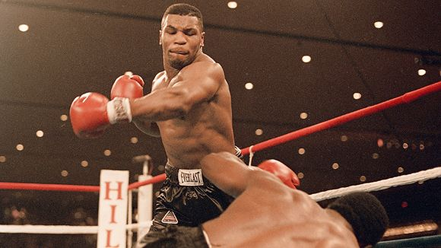
Sa carrière
Michael Gerard Tyson a grandi dans un environnement difficile marqué par la pauvreté et la violence. Repéré pour son potentiel par l’ancien boxeur Bobby Stewart, il est confié à Cus D’Amato, qui devient son mentor et tuteur légal. Tyson adopte le style Peek-a-Boo, combinant mains près du visage, mouvements de tête et contre-attaques rapides.

Slide 7
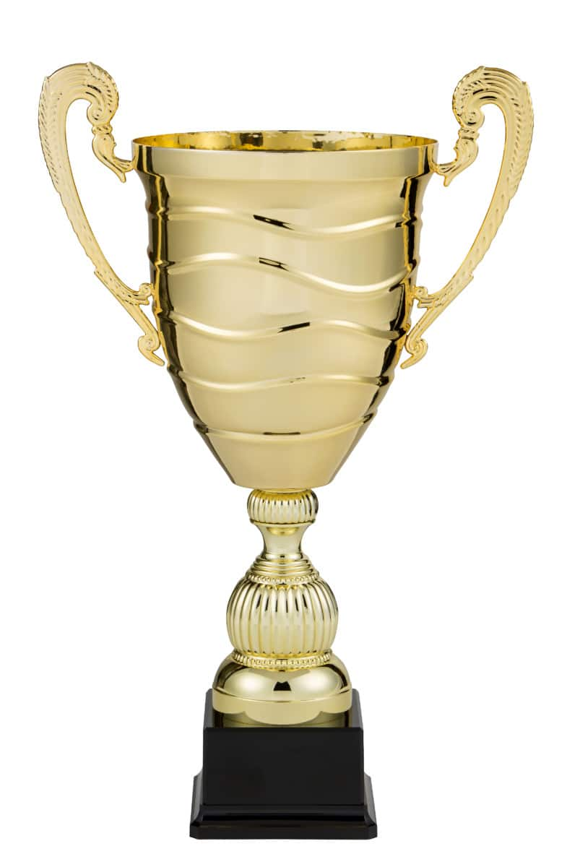

Ses nombreux titres
Champion du monde WBC des lourds
Champion du monde WBA des lourds x2
Champion du monde IBF des lourds

Slide 8
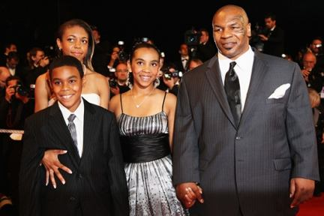
Sa vie familiale
Mike Tyson a eu huit enfants, dont sept sont encore en vie. Chaque enfant a suivi un chemin différent, allant des affaires aux arts, en passant par le sport. Parmi eux, Mikey Lorna, Rayna, Amir, Miguel, Milan et Morocco, chacun a partagé une histoire unique avec leur père. Tyson a maintenu des liens affectifs et financiers avec chacun de ses enfants, cherchant à offrir à eux la stabilité et le soutien qu'il lui a manqués durant sa propre enfance. La famille Tyson est un exemple de la transmission d'héritage et de valeurs, malgré les défis et les séparations.

Slide 9
Quiz
Mike Tyson a combien de fils ?
A-t-il vécu une enfance facile ?
Quelle est son vrai nom ?
Quand est-il né ?
Mike est t-il mort ?
S’est t-il déjà fait arrêter ?
Dans quel quartier de New York a-t-il vécu ses premières années ?

Slide 10
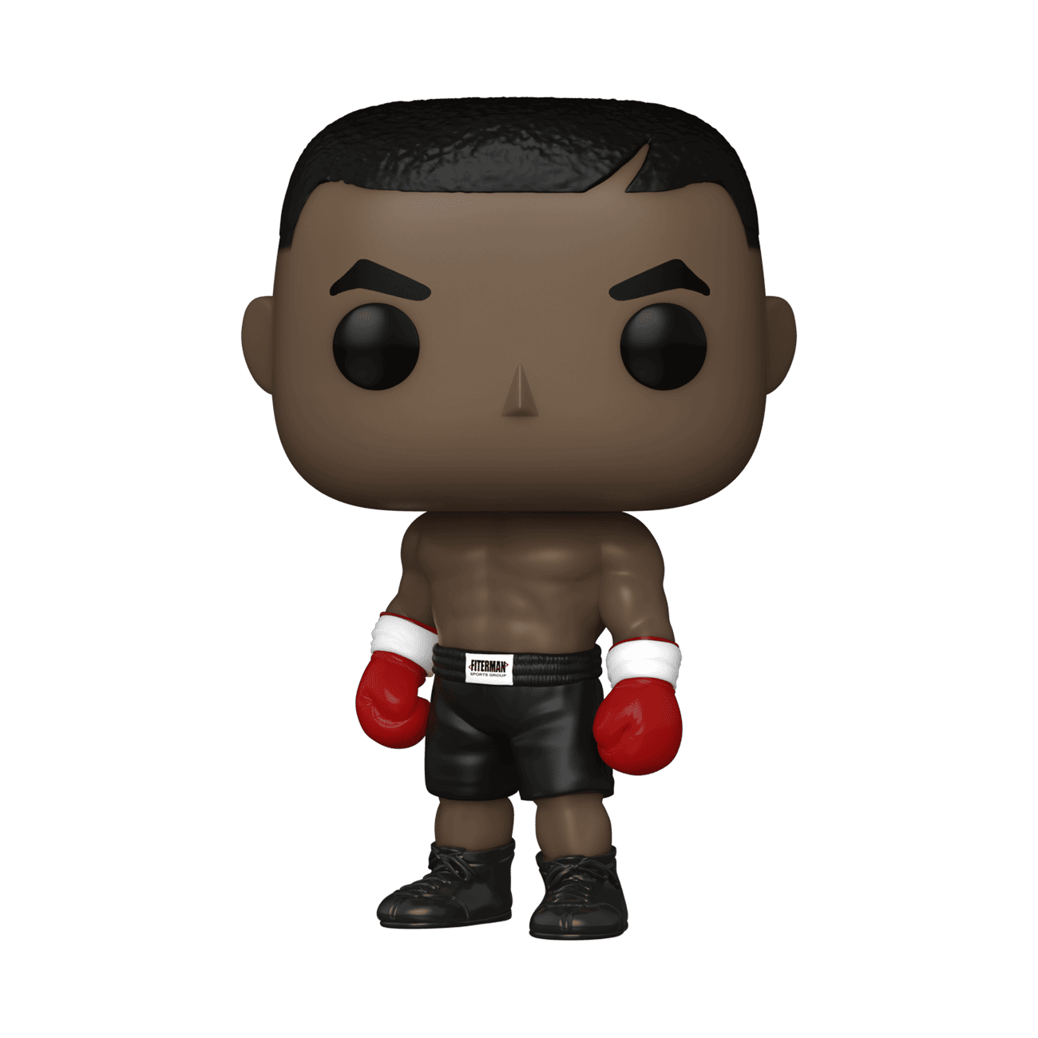
Et voici un petite vidéo
https://youtu.be/n4k04Q83FUI?si=8Mr7LMOWEgqT8Ilg
Figurine pop !!
Cette photo par Auteur inconnu est soumise à la licence CC BY-NC

